Slide 1
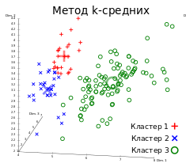
Кластеризация
Типы методов:
Иерархические и плоские
Четкие и нечеткие
Метод к-средних
kmeans(df, num)
Метод к-metoids
library(fpc)
pamk(df) | pamk(df,num)

Slide 2
Задание 2
Используя файл DataDay5.csv определить кластер стран с наилучшим развитием (кластеризовать по Ie, Iec, Is; для к-средних использовать 4 кластера).
Построить центры кластеров на диаграммах рассеивания.
Провести кластеризацию по Сql, посчитать сколько стран попало в разные кластера, если сравнить с п1.
Используя файл DataDay3.csv какой регион доминирует в кластерах по ВВП на душу населения и плотности населения.
Вывести частотные гистограммы всех показателей файла DataDay3.csv, используя цикл.
Создать функцию, которая на вход принимает два набора данных, проверяет есть ли линейная зависимость и выводит True или False (будем понимать под «есть линейная зависимость», если коэффициент по модулю корреляции больше 0,8).

